Slide 1
Vision Domsjö IP 2.0
2024-02-15

Slide 2
Bakgrund & Syfte
Syftet med detta dokument är att åskådliggöra tänkta förändringar av Domsjö IP över tid, samt att uppskatta en budget för de årliga åtgärderna.
Dokumentet är ett arbetsdokument som i slutligt utförande ska verka som beslutsunderlag för styrelsen

Slide 3
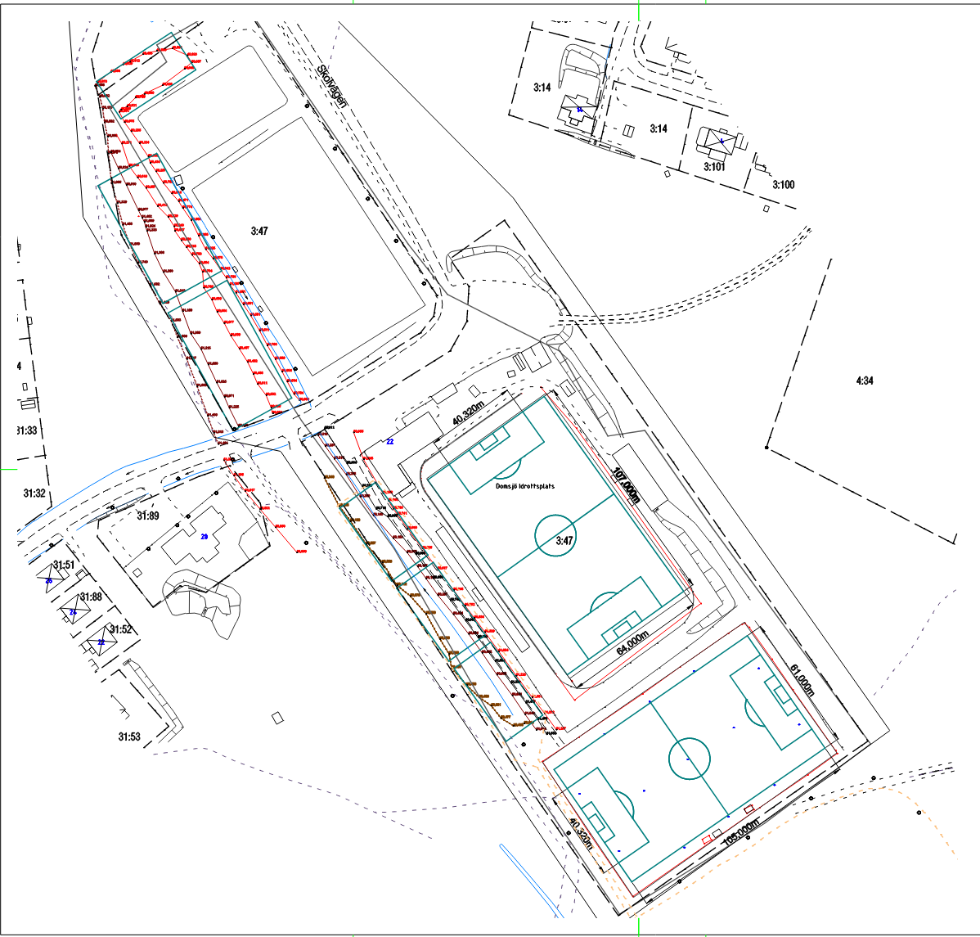
2024
Omfattning:
Sektionering av befintlig stålläktare där några sektioner flyttas till östra sidan där gamla träläktaren stått.
Nya spelarbås förläggs på västra sidan.
Markyta på västra sidan frigörs och anläggs som nya tränings/uppvärmningsytor.
Stålräcke runt planen tas bort.
Budget:
50 000 kr

Slide 4
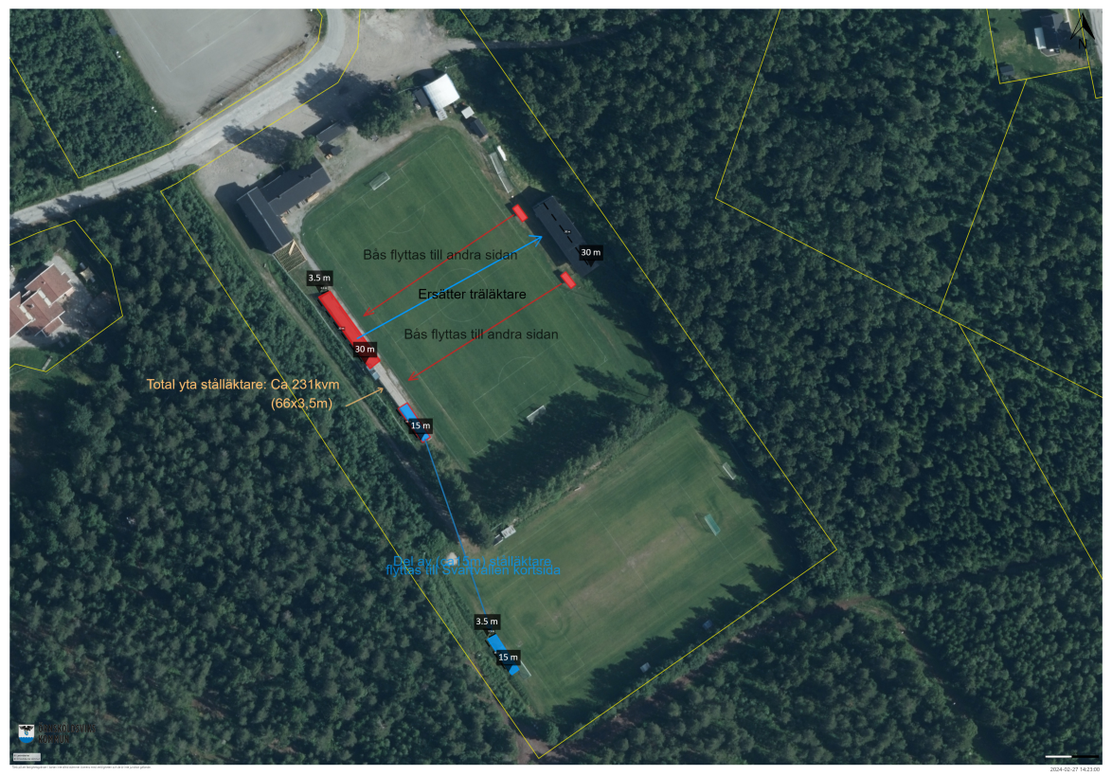

Slide 5
2025
Omfattning:
Två 7-mannaplaner med naturgräs anläggs på västra sidan av Blåvallen.
Bollnät monteras på planernas kortsida mot öster.
Budget:
Ca 5000 m2 á 600 kr/m2 →
3 MSEK

Slide 6
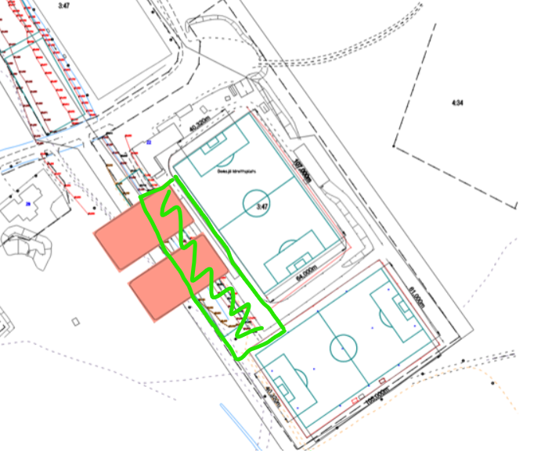
2025 - Alternativ
”En första tanke om bild 2025 är att det blir många kvm vilket blir i sin tur mycket pengar.
Jag tycker vi ska tänka om på denna och försöka att minska ytan. Vad har vi?
Medför yta
Bredden från diket på "transportvägen mot svartvallen" till Blåvallens avbytarbås. Hur brett?
Längden från trallen på klubbhuset till Svartvallens långsida på planen. Hur långt?
Då tänker vi inte, 2st 7-mannaplaner, utan vad kan vi få för storlek som kan nyttjas till träningsplan/er istället för matchplaner. Kan man få till en regelmässig match är det bonus.
Kan vi ha en liten yta närmast trallen som boulebana för publik/pensionärer osv.? Gräva ur, på med markduk, bärlager och sedan 70mm stenmjöl.”

Slide 7
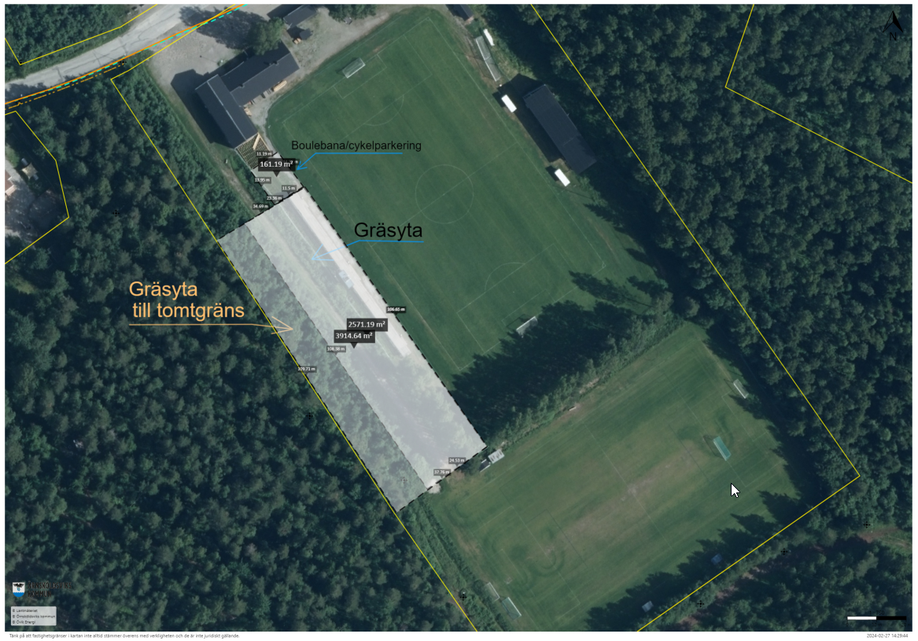

Slide 8
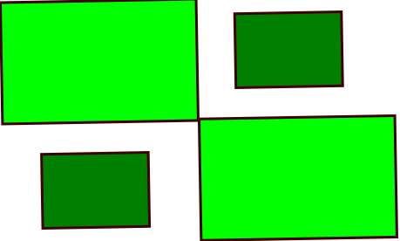
2025
Omfattning:
Idé enl möte 2024-02-27: Förlägga 7-manna & 5-manna planer på Svartvallen och träningsyta väster om Blåvallen.
Budget:
Xxxx SEK

Slide 9
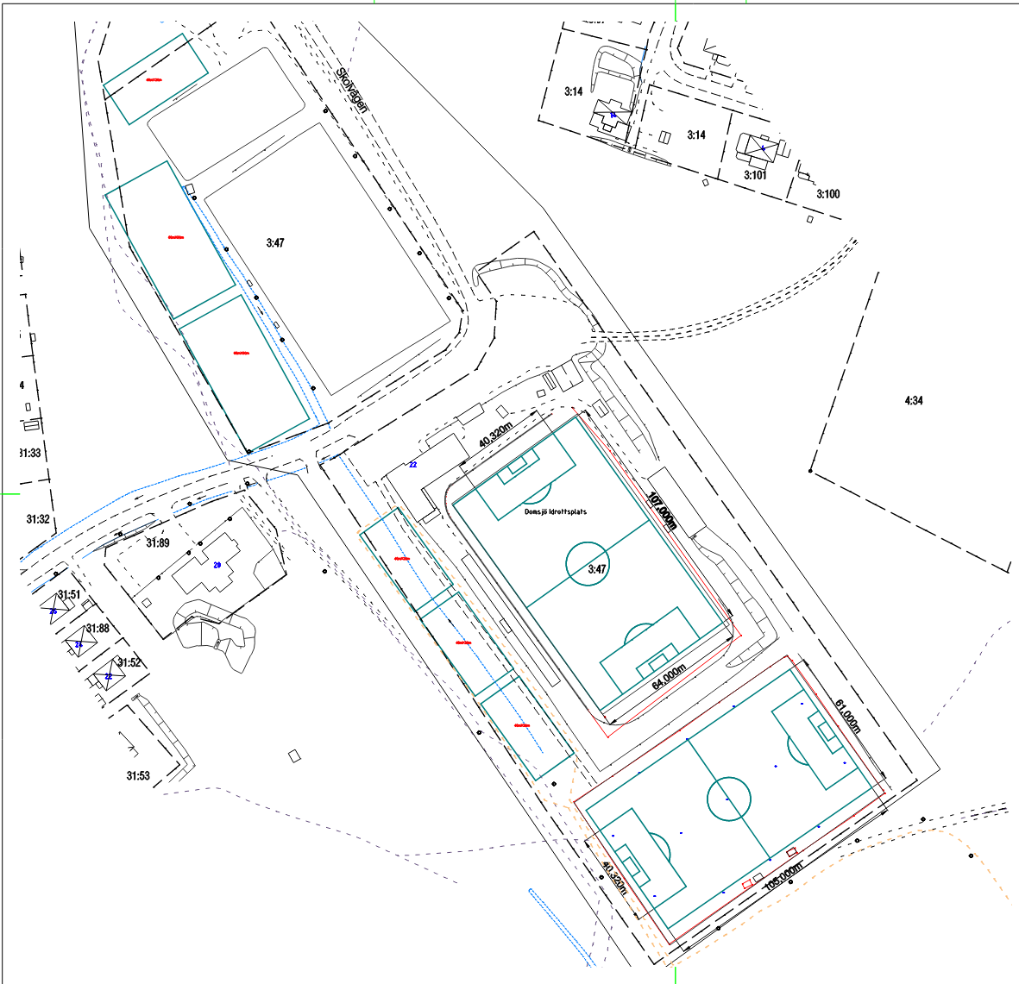
2026
Omfattning:
Skog röjs och markarbete utförs för att anlägga två 5-mannaplaner med naturgräs.
Budget:
Ca 5000 m2 á 600 kr/m2 →
3 MSEK

Slide 10
2027
Omfattning:
En 11-manna och en 7-manna konstgräsplan anläggs på befintliga Skjut- och Knattevallen.
Ny LED-belysning på nya belysningsmaster.
Underlag antas kunna återanvändas.
Budget:
Konstgräs ca 7000 + 2000 m2 → 6,5 MSEK
Belysningsmaster & installation → 10 st á 150 kSEK = 1,5 MSEK

Slide 11
Kostnader
Initiala kostnader (investeringskostnad)
Underhållskostnad (drift & underhåll)
Möjligt att dela med kommunens maskiner på Skyttis?
Kostnader redovisas inkl moms (viktigt så vi inte pratar exkl moms)

Slide 12
Finansiering
Eget kapital
ATG Drömfonden
inriktning inkludera specifika grupper i samhället
50 000 – 100 000 kr
SvFF Anläggningsfonden
SvFF har sedan lång tid tillbaka en anläggningsfond där föreningarna kan ansöka om bidrag.
Anläggningsfonden har under 2020 enbart beviljat medel för att miljösäkra konstgräsanläggningar. Föreningar kan via anläggningsfonden ansöka om medel för exempelvis dränering, granulatfällor och filter, miljöstationer eller andra åtgärder enligt Naturvårdsverkets vägledning för konstgräsplaner.
SvFF:s Anläggningskommitté godkände ansökningar för 13 projekt under 2020 och cirka 2 miljoner kronor betalades ut i stöd till dessa lokala projekt.

Slide 13
Finansiering
SvFF Energiinitiativet
SvFF har tillsammans med partners sedan mer än 15 åren arbetat brett för att energieffektivisera anläggningar och klubbstugor i hela Sverige. Detta kan ske genom att äldre anläggningar energieffektiviseras, och genom att nya anläggningar byggs så energieffektivt som möjligt.
Samarbetet med Rexel innebär i korthet att företaget går in och inventerar och projekterar fotbollsanläggningar med innovativa och energisnåla lösningar.
Initiativet bidrar i sin tur till att föreningarna kan lägga mer tid och resurser på att utbilda barn och ungdomar.
Föreningar och anläggningsägare kan också ansöka om bidrag ur Energiinitiativet. Ansökan ska innehålla presentation av projektet, ritningar, kostnadsberäkning, finansieringsplan, driftkalkyl och uppgift om anläggningen kommer att nyttjas av båda könen. Ansökningarna kan ta tid att behandla då Rexel åker ut till varje anläggning och gör en kostnadsfri energikartläggning. Utifrån vad denna ger för resultat påbörjas en projektering av eventuella åtgärder. När allt är färdigprojekterat och prissatt behandlas frågan om bidragets storlek och hur en fullständig finansiering kan lösas. Därefter kan själva arbetet startas.

Slide 14
Finansiering
Sponsring
Företag (ren sponsring)
Företag (sponsring av material eller tjänst)
Gamla Domsjöiter – plakat
Fleråriga event
ex vis löptävling, Domsjödag med fotboll för yngre etc
RF Sisu
Projektstöd
https://www.rfsisu.se/distrikt/vasternorrland/bidrag-och-stod/ekonomiskt-stod/projektstod-if-anlaggningar-och-idrottsmiljoer

Slide 15
Finansiering
Öviks kommun
Informationskväll om ekonomiska stöd till idrottsföreningar
Länsstyrelsen / Jordbruksverket - Bygdemedel
Länsstyrelsen tar emot ansökningar i två ansökningsperioder per år vilket betyder att din ansökan ska vara Länsstyrelsen tillhanda senast den 15 februari eller den 15 september och följande handlingar ska bifogas tillsammans med ansökningsblanketten:
En beskrivning av vad man tänkt göra.
Detaljerad kostnadskalkyl
Föreningens verksamhetsberättelse med ekonomisk redovisning.
Kort historik om föreningen.
Mötesprotokoll angående ansökan om bygdemedel
Bestyrkt protokollsunderlag med uppgift om behörig firmatecknare
Övik Energi Hållbarhetssponsring (max 10 000 kr)
Arvsfonden (annan inriktning än konstgräs??)

